Slide 1
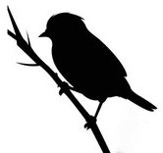
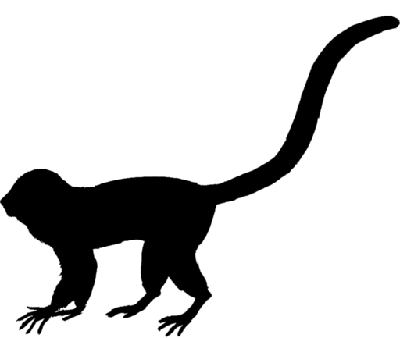
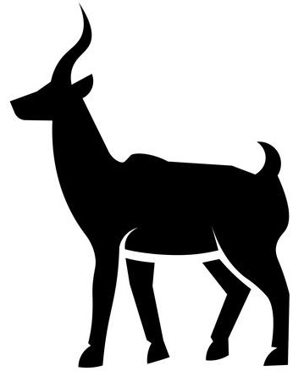
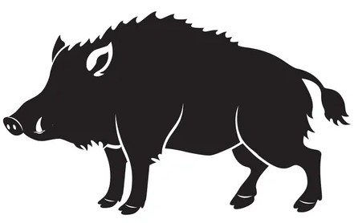
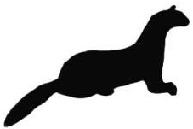
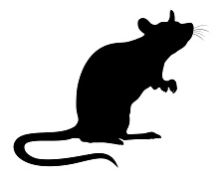
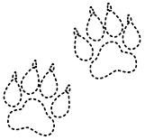
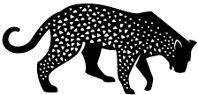
Wildlife Image Classification Challenge
Guilherme Lupinari Volpato

Slide 2
Title

Slide 3
Contexto

Slide 4
Contexto
Why?
- Interesse por Deep Learning
- Nova área de aprendizado
- Projeto com aplicação real
What?
- Wildlife Image Classification - DrivenData
How?
- Rede neural para identificação de animais selvagens em seus habitats naturais

Slide 5
O Projeto

Slide 6
O Projeto
O Dataset
- ~24.250 imagens
- ~150 pontos de captura no Parque Nacional Taï (Costa do Marfim)
- 8 classes

Slide 7
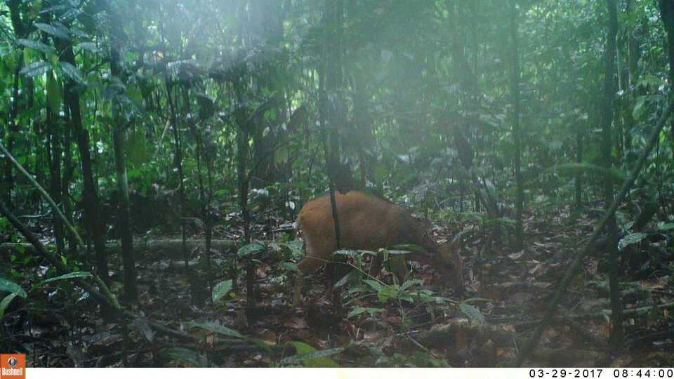
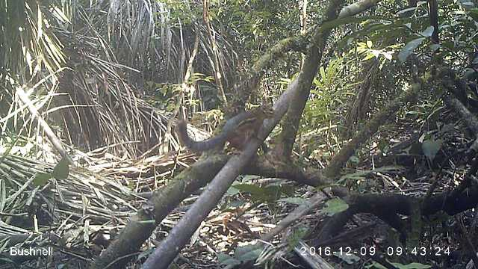
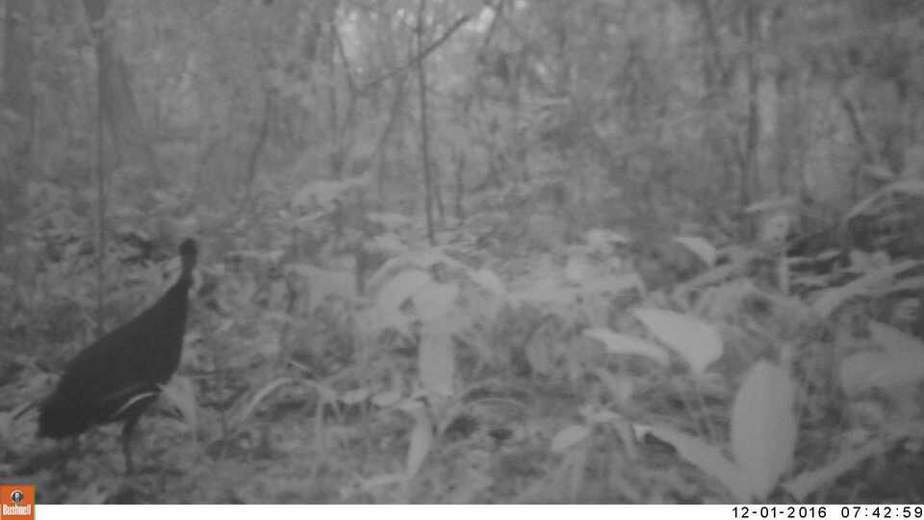
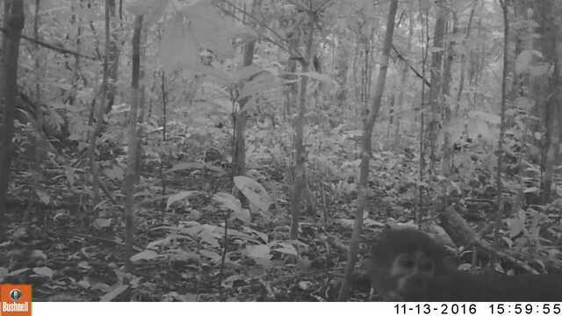
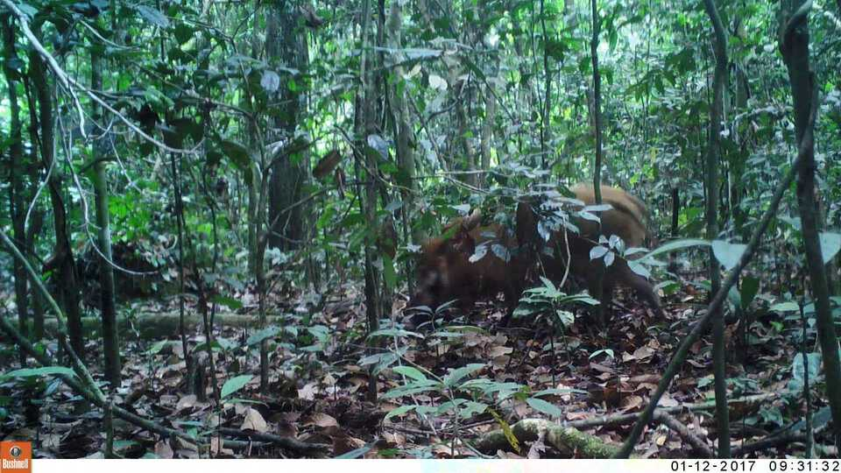
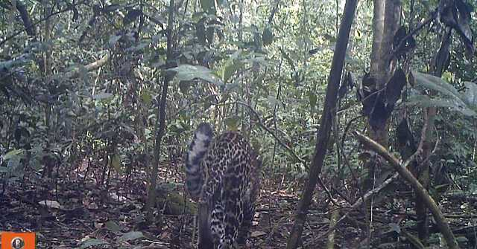
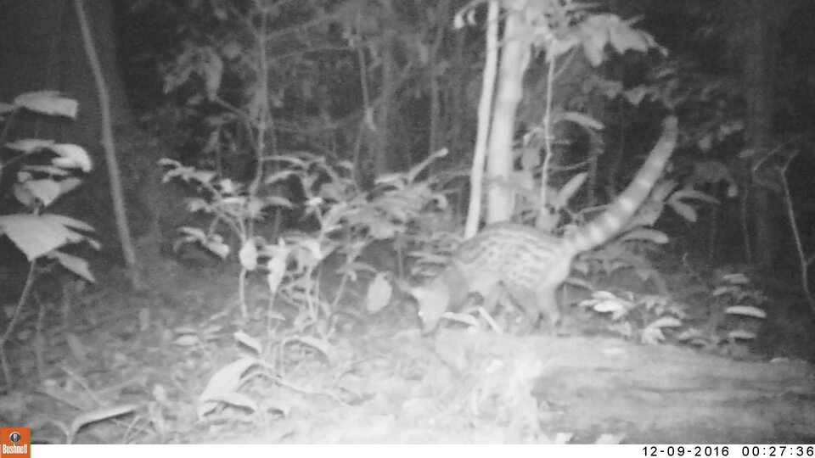
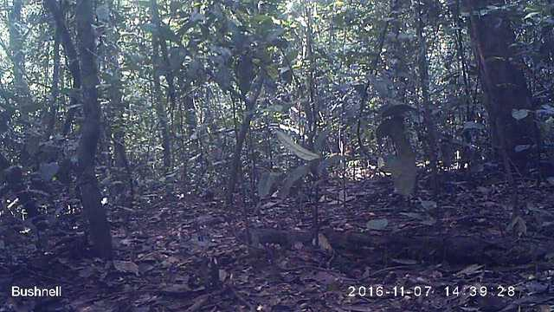
O Projeto
As classes do dataset -
Bird
Monkey Prosimian
Antilope Duiker
Hog
Leopard
Civet Genet
Rodent
Blank

Slide 8
Abordagem

Slide 9
Abordagem
Foco
- Keras e construção de Redes Neurais
- Pesquisa e aplicação de boas práticas
Métrica de avaliação
Cronograma
Acurácia (Accuracy)
- EDA e pré-processamento
- Rede Neural do zero
- Experimentar arquiteturas
- Modelos pré-treinados
- Hyperparameter tuning com Optuna
- Análise de resultados + Próximos passos

Slide 10
Rede Neural do Zero

Slide 11
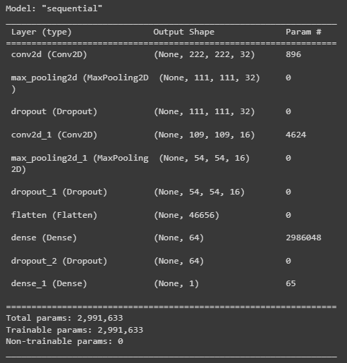
Rede Neural do Zero
Summary
- 10 camadas
- 4 camadas treináveis
- ~2.99 mi parâmetros treináveis
Acurácia
10,10%

Slide 12
Testando Arquiteturas

Slide 13
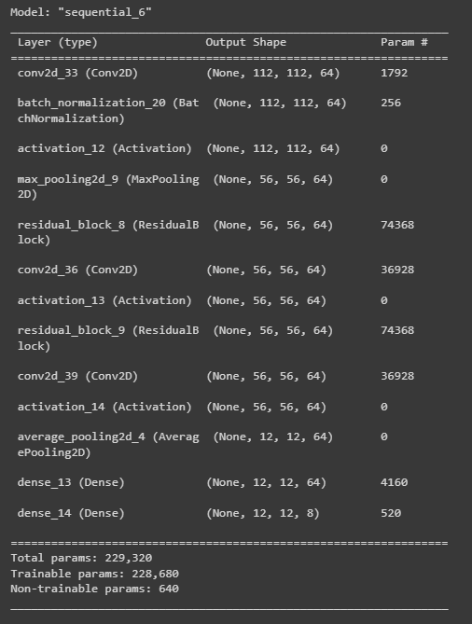
Testando Arquiteturas
Summary
- Arquitetura ResNet 18
- 13 camadas
- 8 camadas treináveis
- ~230.000 parâmetros treináveis
- Novas camadas: Batch Normalization e Blocos Residuais
Acurácia
15,17%

Slide 14
Modelo Pré-treinado

Slide 15
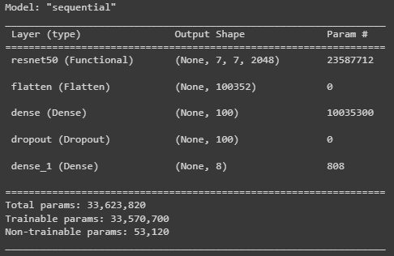
Modelo Pré-treinado
Summary
- Modelo = ResNet 50
- 54 camadas
- 20 camadas treináveis
- ~33.6 mi parâmetros treináveis
Acurácia
50,50%

Slide 16
Hyperparameter tuning com Optuna

Slide 17
Hyperparameter tuning com Optuna
Experimentos com Optuna
- Número de experimentos = 100
- Objetivo: maximizar acurácia
Resultados
- Melhor experimento: 54
- Melhores parâmetros:
dense_layer_1 = 193
dropout_rate = ~0.18
layers_unfreeze = -35
optimizer = SGD
learning_rate = ~0.0067
Parâmetros testados
- dense_layer_1 (de 64 a 257)
- dropout_rate (de 0.1 a 0.51)
- layers_to_unfreeze (-10 a -51)
- optimizer (“SGD” ou “ADAM”)
- learning_rate (de 0.001 a 1)
- Acurácia: 87,56%

Slide 18
Resultados + Próximos Passos

Slide 19
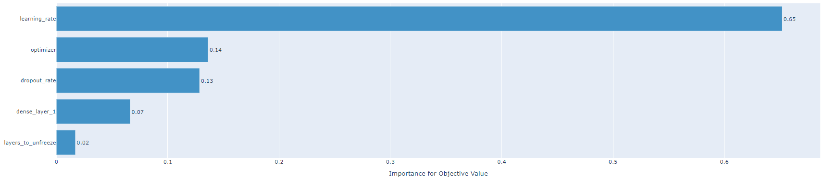
Resultados + Próximos Passos
Hyperparameter Importances

Slide 20
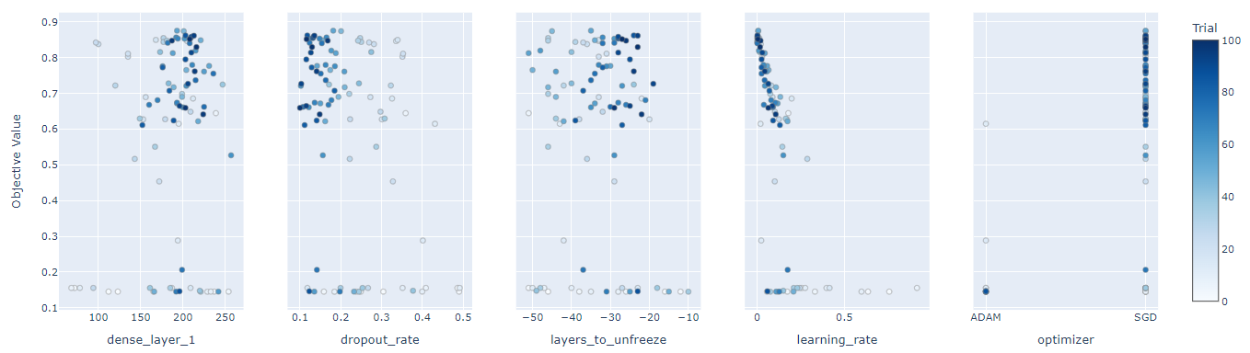
Resultados + Próximos Passos
Slice Plot

Slide 21
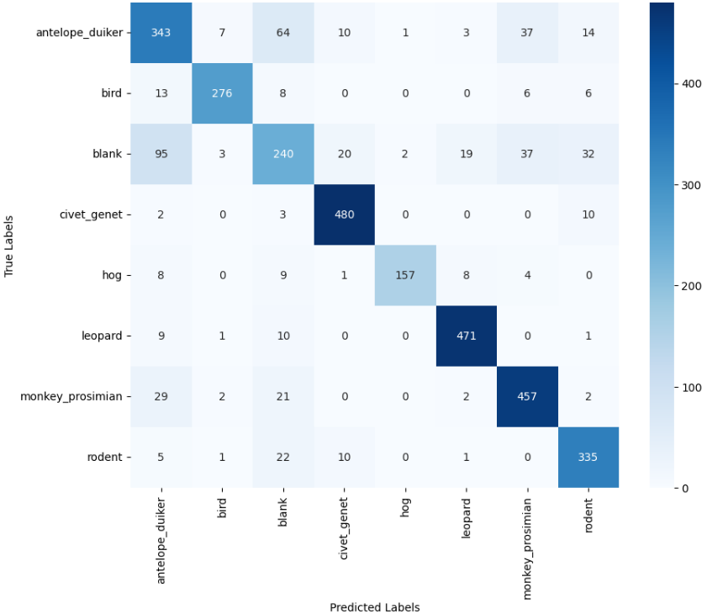
Resultados + Próximos Passos
Confusion Matrix

Slide 22
Resultados + Próximos Passos
Próximos Passos
- Dois problemas de classificação em 1 - Classificá-los separadamente
- Evitar overfitting - Experimentação com Data Augmentation
- Otimização de hiperparâmetros - Aplicar aprendizados
- Avaliação do novo modelo - log loss
- Previsões submetidas - Posição 104 de 616 (~Top 83% ) - Meta: chegar no top 90%

Slide 23
Bibliografia
- Michael Schlauch: INTRODUCTION TO IMAGE CLASSIFICATION USING CAMERA TRAP IMAGES - 2022
- Yashvi Chandola, ... Papendra Kumar: End-to-end pre-trained CNN-based computer-aided classification system design for chest radiographs - Deep Learning for Chest Radiographs, 2021
- Sabyasachi Sahoo: Residual blocks — Building blocks of ResNet - 2018
- Michael A. Tabak et al: Machine learning to classify animal species in camera trap images: Applications in ecology - 2019
- Kaiming He et al: Deep Residual Learning for Image Recognition
- Kavish Sanghvi: Fauna Image Classification using Convolutional Neural Network - 2020
- Sergios Karagiannakos: How to Use Data Augmentation to 10x Your Image Datasets - 2020
- Alexander Buslaev et al - Albumentations: fast and flexible image augmentations: 2018

Slide 24
Obrigado!

